Slide 1
Effects of different types of written vaccination information on COVID-19 vaccine hesitancy in the UK (OCEANS-III): a single-blind, parallel-group, randomised controlled tria
May 12, 2021
Lancet public health
استاد محترم دکترایران پور صفاصلاحی.صفورا رضایی.بهزاد محمدزاده

Slide 2
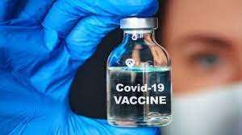
Summary:
بیشترین اثربخشی برنامه واکسیناسیون کووید- 19مشارکت گسترده بستگی دارد
تعداد افراد واکسینه شده خطرکمتری برای جمعیت.
هدف آزمایش کدام نوع اطلاعات مکتوب در مورد واکسیناسیون کووید - ،19علاوه بربیان اثربخشی و ایمنی، ممکن است پذیرش واکسن را افزایش دهد.

Slide 3
Metods:
موازی- گروهی
15000بزرگسال در بریتانیا
willing،doubtful، strongly hesitan
Findings:
نتیجه اولیه تمایل به واکسینه شدن
strongly hesitan :
26.9 16.9
66.1 willing 15.6 doubtful 18.4 strongly hesitan

Slide 4
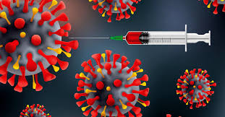
Interpretation :
ارائه اطلاعات در مورد منافع شخصی نسبت به اطلاعات مربوط به مزایای جمعی
در جایی که درک خطر ناشی ازواکسن ها برجسته تر است، تصمیم گیری بر روی مسائل شخصی متمرکز می شود. به این ترتیب، پیامهایی که بر منافع شخصی متوازن تأکید میکنند احتمال مؤثرترین خواهند بود.

Slide 5
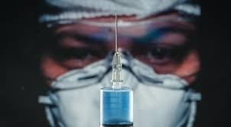
Introduction:
در اکتبر ،2020
بزرگسالن بریتانیا
تخمین مصرف یک واکسن تایید شده
تعیین اینکه چرا ممکن است مردم با آن موافقت نکنند
هدف ما اطلاع رسانی به تعداد افرادی بود که برای ارائه اطلاعات دقیق واکسیناسیون برای کووید- 19موافقت میکنند واکسینه شوند تا کشف کنیم که آیا بخشهایی از افزایش نرخ پذیرش وجود دارد یا خیر.
5114بزرگسال، نماینده جمعیتی بیشتر جمعیت بریتانیا از نظر سن،جنسیت،قومیت، درآمد ومنطقه، در توضیحات آکسفورد کروناویروس شرکت کردند.
به کارآیی واکسن 72درصد از جمعیت که مایل به تزر یق واکسن هستند شک داشتیم، نگران عوارض جانبی احتمالی بودیم، یا می ترسیدیم که واکسینه شده باشند، 17درصد مشکوک بودند و 12درصد به شدت مردد بودند.
افراد مردد در پذیرش واکسن کووید19:
آگاهی کمتر از فواید واکسیناسیون برای سلامت عمومی
خود را در معرض خطر بالای بیماری نمیدانستند
شک به کارایی واکسن
نگرانی از عوارض جانبی احتمالی

Slide 6
چهار مطالعه تصادفی سازی و کنترل شده آنلاین قبلی،قبل از تایید واکسن های کووید 19انجام شده است که جنبه های ارائه اطلاعات و پذیرش واکسن راارزیابی میکردند.
اطلاع رسانی به مردم مبنی برایمنی وموثربودن واکسن کووید19 پذیرش درمقایسه با شرایط بدون اطلاعات
.ارائه اطلاعات درمورد فواید واکسیناسیون مصونیت جمعی هیچ تاثیری بر جمعیت کلی پذیر واکسن نشان نداده است.با این حال در یک مطالعه،کسانی کهواکسن های کووید 19را کاملا امتناع میکنند تحت تاثیر بیانیه ای مبنی بر فایده جمعی واکسیناسیون قرار نگرفتند،درحالی که ارائه چنین اطلاعاتی با پذیرش کمی بالاتر در بقیه جمعیت همراه بود .تعدیل تاثیرات پیام های مختلف بسیار محتمل است بویژه براساس سطح تردید درواکسن.اطلاعات نادرست منفی ،درمقایسه با اطلاعات واقعی،برای کاهش پذیرش واکسن یافت شده است.

Slide 7
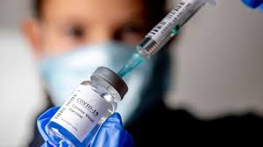
در OCEANS-IIIما فرض کردیم که یک بیانیه اساسی در مورد اثربخشی و ایمنی که از وبسایت سرویس بهداشت ملی بریتانیا NHS بازتولید شده است.
باید در تمام ارائه اطلاعات وجود داشته باشد.سپس اثرات بخش های کوتاه اضافی متن را آزمایش کردیم که به مزایای جمعی واکسیناسیون (ناشی از بیمارنشدن یا آلوده نکردن دیگران)،مزایای شخصی واکسیناسیون ،جدی بودن ویروس و سرعت توسعه و آزمایش واکسن ها میپردازد.ما همچنین اثرات ترکیب برخی از این پیام ها را آزمایش کردیم.همه پیام ها به گونه ای طراحی شده بودند که دقیق باشند و تردید راکاهش دهند.هیچ آزمایشی از اطلاعاتی که فکر میکردیم ممکن است مانع جذب واکسن شود وجود نداشت.نتیجه اولیه تمایل به واکسینه شدن بود.هدف ما آزمایش تعذیل اثربخشی پیام رسانی بر اساس سطح تردید و تعدادی از عوامل اجتماعی جمعیت شناختی بود ما همچنین تصمیم گرفتیم میانجیگری هرگونه تاثیر اعتقادات مربوط به واکسیناسیون کووید 19را ازمایش کنیم .

Slide 8
:Methods طراحی مطالعه:
این مطالعه یک کارآزمایی تصادفی سازی شده با گروه موازی، کنترل شده با آزمونهای میانجیگری وتعدیل برنامه ریزی شده بود.
مداخله و جمع آوری داده ها به صورت آنلاین انجام شد.
شرکت کنندگان یک مورد را برای طبقه بندی براساس سطح تردید واکسن تکمیل کردند.
اطلاعات جمعیت شناختی اجتماعی ارائه کردند.
اطلاعات واکسن را در شرایط تخصصی تصادفی خود مطالعه کردند.
سپس اقدامات مربوط به تردید واکسن کووید- 19و اعتماد به نفس و اعتماد به کووید- 19را تکمیل کردند.
این مطالعه تأییدیه اخلاقی را از کمیته اخلاق پژوهشی دانشگاه مرکزی آکسفورد دریافت کرد.

Slide 9
Participants:
15000بزرگسال بریتانیایی
سن بیشتر از 18
نظر سن، جنسیت، منطقه، سطح تحصیلات و قومیت، از سهمیه نمونه برداری شده بودند.
شرکت تحقیقات بازار Lucid
مزیت استفاده از منابع نظرسنجی متعدد:
اتکای قابل ملاحظه ای کمتر به هر جمعیت یا بخش خاصی از جمعیت.
پاسخ دهندگان ازمکانهای مختلفی دریافت شده اند
برنامه واکسیناسیون بریتانیا : 8دسامبر 2020آغاز شد
اولویت بندی: ( افراد مسن تر، افراد بسیار آسیب پذیر بالینی، کارکنان خط مقدم بهداشت ومراقبت اجتماعی).
تبلیغات و ترویج در سراسر شبکه های دیجیتال جستجوی اینترنتی تبلیغات دهان به دهان عضویت شبکه های اجتماعی بازیهای آنلاین و موبایلی بازاریابی وابسته تبلیغات بنر دیوارهای پیشنهادی تبلیغات تلویزیونیورادیویی استخدام آفلاین.

Slide 10
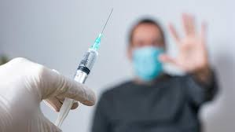
Randomisation and masking:
به طورتصادفی
ده شرایط اطلاعاتی
سه سطح تمایل به تزریق واکسن(مایل، مشکوک یا شدیدا مردد)
تصادفی سازی با استفاده از یک توالی کامپیوتری انجام شد.
ازشرکت کنندگان خواسته شد که شرایط اطلاعات اختصاص داده شده خود را بخوانند و بنابراین، نمی توانستند به این حقیقت که اطلاعات به آنها داده شده است، پنهان شوند.
با این حال، آنها از وجود شرایط دیگرغافل بودند.

Slide 11
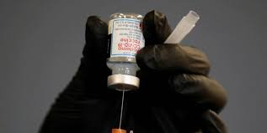
Procedures:
پس از موافقت با شرکت، شرکت کنندگان به یک سوال پاسخ دادند تا سطح تردید واکسن آنها مشخص شود:
"اگر واکسن درجراحی پزشک عمومی من در دسترس بود، من:
آن را در اسرع وقت دریافت کنم، ( 2) زمانی که من آن را دریافت کنم. وقت داشته باشید، ( 3) دریافت آن را به تاخیر بیندازید، (4 ) تا زمانی که ممکن است از دریافت آن اجتناب کنید،( 5) هرگز آن را دریافت نکنید، (6) نمی دانم."
از شرکت کنندگان خواسته شد تا متن مرتبط با شرایط اطلاعاتی تعیین شده را بخوانند.

Slide 12
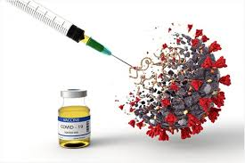
شرکت کنندگان پس از خواندن متن مرتبط با شرایط اطلاعاتی تعیین نشده، معیاری از تردید واکسن کووید-( ۱۹معیار نتیجه) و معیاری از رضایت و باورهای اعتماد به کووید-( ۱۹معیار میانجی) را تکمیل کردند. معیار نتیجه، مقیاس هفت مادهای واکسن کووید-19آکسفورد بود که در آن از گزینه های پاسخ ویژه مورد، کدگذاری شده از 1تا ،5استفاده میشود. گزینه "نمی دانم" نیز ارائه شده است که از امتیاز دهی خارج می شود. امتیازات می تواند بین 7تا 35باشد،با نمرات بالاتر که نشان دهنده تردید بیشتر در واکسن کووید- 19است . این مقیاس با مشورت اعضای عموم مردم، از جمله نمایندگان گروه های اقلیت قومی، تهیه شد. شرکت کنندگان اطلاعات جمعیت شناختی از جمله سن، جنسیت ، قومیت، منطقه محل سکونت، سطح تحصیلات، وضعیت شغلی، درآمد، وضعیت مسکن،وضعیت تاهل، اعتقادات مذهبی، و جهت گیری سیاسی را ارائه کردند. شرکت کنندگان تمام مراحل کارآزمایی را در سال تکمیل کردند.

Slide 13
Condition1 | بیانیه ایمنی و اثربخشی برگرفته از وبسایت NHS: متناین بود: «واکسنهای کرونا )19-COVID( ایمن و مؤثرهستند و بهترین محافظت را در برابر کرونا به شما ارائه میدهند. آنها توسط آژانس نظارتی مستقل داروها ومحصولت بهداشتی تأیید شده اند. ( MHRA )".؟این دستور کنترل در پایان همه شرایط دیگر مشخص می شود.
Condition2 | افزودن مزیت واکسیناسیون جمعی برای بیمار نشدن شخصی
Condition 3 | افزودن مزیت واکسیناسیون جمعی از عدم انتقال ویروس به دیگرا ن
Condition 4 | افزودن مزایای واکسیناسیون جمعی از بیماری نشدن و عدم انتقال ویروس (یعنی ترکیب شرایط 2 و 3)
Condition5 | افزودن مزایای شخصی واکسیناسیون
Condition6 | افزودن جدیت همه گیری )و اینکه بسیار جدی تر ازآنفولنزای فصلی است(
Condition 7 | پرداختن مستقیم به نگرانیهایمربوط به ایمنی واکسنمربوط به سرعت توسعه
Conddition8 | پرداختن به نگرانی های غیرمست قیم در مورد ایمنی واکسن مربوط به سرعت توسع ه
Condition 9 | جمع کردن منافع جمعی و شخصی با هم (یعنی ترکیبشرایط 4 و 5)
Condition 10 | افزودن اطلاعات مربوط به منافع جمعی و شخصی، جدیبودن ویروس، و اطلاعاتی که به طور غ یرمستقیم به نگران یهای مربوط به سرعت توسعه رسیدگی میکند (یعنی ترکیب شرایط 4، 5، 6 و 8)

Slide 14
Results :
نتیجه اولیه : تمایل به واکسینه شدن
ما دو سؤال پیامد اصلی را در نظر گرفتیم: (1)آیا اضافه کردن اطلاعات در مورد فایده جمعی واکسیناسیون از بیمار نشدن، فایده جمعی واکسیناسیون از عدم انتشار ویروس، منفعت شخصی واکسینه شدن، جدیت 2 -SARS-COV، یا اینکه چرا سرعت توسعه مشکلی نیست (مستقیم وغیرمستقیم) منجر به کاهش سطح تردید در واکسن کووید-19 در مقایسه با یک بیان ساده مبنی بر اینکه واکسیناسیون مؤثر و ایمن است، می شود.
و 2 ترکیب اطلاعات در مورد منافع جمعی و شخصی، یا در مورد منافع جمعی و شخصی، جدی بودن ویروس، و به طور غیرمستقیم چر ا سرعت توسعه مشکل ساز نیست، منجر به سطوح پایین تر تردید نسبت به واکسن 19-COVID می شود. بیان ساده ا یمبنی برا ینکه واکسیناسیون موثر و بی خطر است. به عنوان بخشی ا ز تجزیه و تحلیل اولیه، ما همچنین بررسی کر دیم که آیا تأثیر ارائه اطلاعات بر تردید واکسن 19-COVID توسط سه سطح گروهبند ی تردید تعدیل میشود (یعنی مایل به واکسینه شدن، مشکوک، شدید ا مردد). ما بیشتر به تأثیرات روی آنهایی از جمعیت عمومی علاقه مند بودیم که در مورد واکسیناسیون 19-COVID تردید داشتند یا شدید ا مردد بودند.

Slide 15
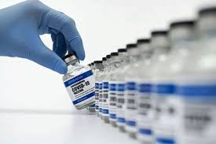
چهار سؤال پیامد ثانویه خاص وجود داشت:
آیا تأکید بر منفعت جمعی بهتر است؟
آیا بهتر است به چرایی سرعت اشاره کنیم توسعه به طور مستقیم یا غیر مستقیم مشکلی نیست؟
آیا ترکیب اطلاعات در مورد منافع شخصی و جمعی بهتر از تأکید بر منافع شخص ی یا جمعی به تنهایی است؟
آیا ترکیب اطلاعات در مورد منافع جمعی و شخصی با جدیت ویروس و به طور غیرمستقیم چرا سرعت توسعه مشکل ساز نیست، بهتر از ترکیب اطلاعات در مورد منافع جمعی و شخصی است؟

Slide 16
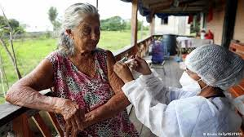
به عنوان بخشی از تحلیل ثانویه خود، همچنین بررسی کردیم که آیا تأ ثیر ارائه اطلاعات بر تردید واکسن کووید-۱۹ بر اساس سن ،جنسیت، قومیت ،درآمد، منطقه یا سطح خطر سلامتی کووید-۱۹ تعدیل میشود یا خیر. در نهایت، سؤال میانجی زیر را در نظر گرفتیم: اگر رابطه معنی داری بین شرایط اطلاعات تصادفی سازی شده و تردید واکسن وجود داشته باشد، آیا میتوان آن رابطه را با دیدگاههای واکسن 19-COVID توضیح داد؟ رویدادهای نامطلوب بعید به نظر می رسید (از آنجایی که ما اطلاعاتی ارائه کرد یم که دقیق بود و هدف آن تشویق جذب واکسن بود). در صفحه اصلی مطالعه ،به شرکت کنندگان اطلاع داده شد که اگر در مورد هر جنبه ای از مطالعه نگرانی دارند، باید با نویسنده اصلی یا رئیس کمیته اخلاق تحقیقات بینبخشی علوم پزشکی در دانشگاه آکسفورد تماس بگیرند.

Slide 17
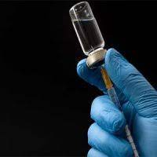
این مطالعه برای تشخیص تغییر در سطح تردید برای هر یک از سه سطح طبقه بندی مردد انجام شد. سطح (willing, doubtful, or
strongly hesitant)
ما تخمین زدیم که 71.7 درصد از جمعیت عمومی مایل به واکسینه شدن هستند.
حجم نمونه 96 قادر به تشخیص یک تغییر سه نقطه ای در گروه مشکوک و حجم نمونه 254 یک تغییر سه نقطه ای در گروه strongly hesitant، در 90% گروه های توان willing، حجم نمونه 822 خواهد بود. قادر به تشخیص یک تغییر یک نقطه خواهد بود. این حجم کل نمونه 1172 مورد نیاز برای هر شرط را به دست می دهد. ما قصد داشتیم 15000 شرکت‌کننده را استخدام کنیم تا بتوانیم برای مقایسه‌های چندگانه در تجزیه و تحلیل تنظیم کنیم.

Slide 19
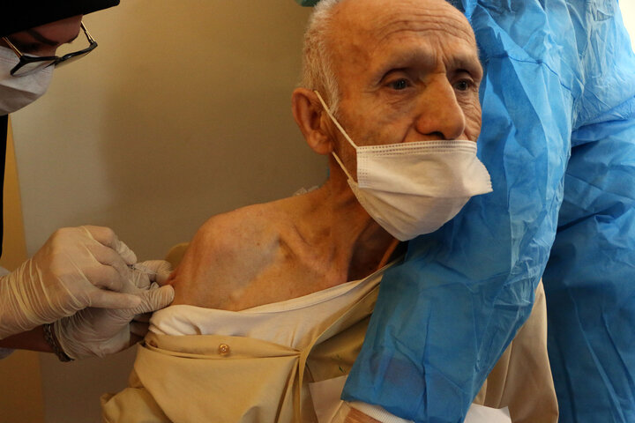
Results :
از 19 ژانویه تا 5 فوریه 2021، 15014 بزرگسال طبق برنامه به کار گرفته شدند تردید واکسن به طور قابل توجهی کمتراز بررسیOCEANS-II بود که در اکتبر 2020 انجام شد
بیشترین کاهش در نرخ کسانی بود که مشکوک بودند، اگرچه به وضوح در تعداد کسانی که به شدت مردد بودند نیز کاهش یافت. بنابراین، بدون وقفه و قبل از تجز یه و تحلیل نتایج، به استخدام افراد مردد در واکسن (یعنی مشکوک یا شدیدا مردد) ادامه دادیم. استخدام در 18 فوریه 2021 به پایان رسید که 3841 شرکت کننده اضافی را به همراه داشت. خلاصهای از ویژگیهای اجتماعی-جمعیت شناختی شرکتک نندگان در جدول 3، با تفکیک شرای ط تصادفیسازی ارائ هشده در پیوست (ص 11-13) آورده شده است. سه گروه مردد طبقه بندی به طور قابل توجهی تفاوت داشتند ،همانطور که انتظا ر می رود، در باورها د ر مورد منفعت جمعی، ریسک و کارایی شخصی، سرعت نگرانی های توسعه، و نگران یهای عوارض جانبی. با افزایش سطح تردید

Slide 20
Disussion:
از زمان شروع برنامه واکسیناسیون کووید-19 در بریتانیا در دسامبر 2020، به نظر می رسد میزان تردید در جمعیت به طور قابل توجهی کاهش یافته است. قابل توجه ترین تغییر به سمت افرادی بوده است که می خواهند واکسن کووید-19 را در اسرع وقت دریافت کنند. در اکتبر 2020، نیمی از جمعیت خواهان دریافت واکسیناسیون در اسرع وقت بودند. تا زمان مطالعه ما درفو ریه 2021، این رقم به سه چهارم نزدیکتر بود. این بسیار دلگرم کننده است، اگرچه به احتمال زیاد بسته به محتوای اخبار نوساناتی وجود خواهدداشت. یک پیامد برای مطالعه، نیاز به غنی سازی گروه شرکت کنندگان نماینده بزرگ با افرادی بود که برای تردید در واکسن کووید19انتخاب شدند. این غنی سازی قدرت مطالعه را برای آزمایش اثربخشی شرایط اطلاعاتی با سطوح تردید اول یه واکسن حفظ کرد .

Slide 21
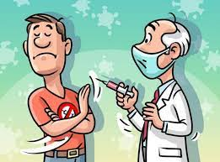
اطلاعات مختصر و دقیق تغییردر تمایل به واکسینه شدن
با این حال، این مطالعه هیچ تاثیری از پیام رسانی برای افرادی که نسبت به واکسیناسیون کمی مردد بودند یا کسانی که قبلا مایل بودند نشان نداد.
جنسیت و قومیت ، به ویژه قومیت سیاه پوست
با این حال، این مطالعه برای تشخیص تفاوتها توسط گروههای قومی خاص ضعیف بود.
تاثیر دیدگاههای ارائه دهنده اطلاعات (در این مثال، دیدگاههای محققان دانشگاه آکسفورد)
که در مطالعه آزمایش نشد.
خدمات مراقبت های بهداشتی معمول قابل اعتمادترین منبع برای اطلاعات واکسیناسیون هستند

Slide 23
7 UK National Health Service. Coronavirus (COVID-19) vaccine. https://www.nhs.uk/conditions/coronavirus-covid-19/coronavirusvaccination/coronavirus-vaccine (accessed Jan 4, 2021). 8 Saris WE, Krosnick JA, Revilla M, Shae EM. Comparing questions with agree/disagree response options to questions with itemspecific response options. Surv Res Methods 2010; 4: 61–79. 9 Shapiro GK, Tatar O, Dube E, et al. The vaccine hesitancy scale: Psychometric properties and validation. Vaccine 2018; 36: 660–67. 10 Zingg A, Siegrist M. Measuring people’s knowledge about vaccination: developing a one-dimensional scale. Vaccine 2012; 30: 3771–77. 11 Shapiro GK, Holding A, Perez S, Amsel R, Rosberger Z. Validation of the vaccine conspiracy beliefs scale. Papillomavirus Res 2016; 2: 167–72. 12 Benjamini Y, Hochberg Y. Controlling the false discovery rate: a practical and powerful approach to multiple testing. J R Stat Soc B 1995; 57: 289–300. 13 Schafer JL. Multiple imputation: a primer. Stat Methods Med Res 1999; 8: 3–15. 14 Rubin DB. Multiple imputation for nonresponse in surveys. New York, NY: J Wiley & Sons, 1987. 15 Mackinnon DP, Lockwood CM, Williams J. Confidence limits for the indirect effect: distribution of the product and resampling methods. Multivariate Behav Res 2004; 39: 99–128. 16 Arce JSS, Wareen SS, Meriggi NF, et al. COVID-19 vaccine acceptance and hesitancy in low and middle income countries, and implications for messaging. medRxiv 2021; published online March 13. https://doi.org/10.1101/2021.03.11.21253419 (preprint). 17 Chadwick A, Kaiser J, Vaccari C, et al. Online social endorsement and Covid-19 vaccine hesitancy in the UK. Soc Media Soc 2021; 7: 20563051211008817.
References 1 Freeman D, Loe BS, Chadwick A, et al. COVID-19 vaccine hesitancy in the UK: the Oxford coronavirus explanations, attitudes, and narratives survey (Oceans) II. Psychol Med 2020; published online Dec 11. https://doi.org/10.1017/ S0033291720005188. 2 Palm R, Bolsen T, Kingsland J. The effects of frames of COVID-19 vaccine hesitancy. medRxiv 2021; published online Jan 6. https://doi.org/10.1101/2021.01.04.21249241 (preprint). 3 Sprengholz P, Eitze S, Felgendreff L, Korn L, Betsch C. Money is not everything: experimental evidence that payments do not increase willingness to be vaccinated against COVID-19. J Med Ethics 2021; published online Feb 18. https://doi.org/10.1136/ medethics-2020–107122. 4 Schwarzinger M, Watson V, Arwidson P, Alla F, Luchini S. COVID-19 vaccine hesitancy in a representative working-age population in France: a survey experiment based on vaccine characteristics. Lancet Public Health 2021; published online Feb 5. https://doi.org/10.1016/S2468–2667(21)00012–8. Articles 12 www.thelancet.com/public-health Published online May 12, 2021 https://doi.org/10.1016/S2468-2667(21)00096-7 5 Loomba S, de Figueiredo A, Piatek SJ, de Graaf K, Larson HJ. Measuring the impact of COVID-19 vaccine misinformation on vaccination intent in the UK and USA. Nat Hum Behav 2021; 5: 337–48. 6 UK Government. Vaccinations. Coronavirus (COVID-19) in the UK. https://coronavirus.data.gov.uk/details/vaccinations (accessed April 6, 2021). 7 UK National Health Service. Coronavirus (COVID-19) vaccine. https://www.nhs.uk/conditions/coronavirus-covid-19/coronavirusvaccination/coronavirus-vaccine (accessed Jan 4, 2021). 8 Saris WE, Krosnick JA, Revilla M, Shae EM. Comparing questions with agree/disagree response options to questions with itemspecific response options. Surv Res Methods 2010; 4: 61–79. 9 Shapiro GK, Tatar O, Dube E, et al. The vaccine hesitancy scale: Psychometric properties and validation. Vaccine 2018; 36: 660–67. 10 Zingg A, Siegrist M. Measuring people’s knowledge about vaccination: developing a one-dimensional scale. Vaccine 2012; 30: 3771–77. 11 Shapiro GK, Holding A, Perez S, Amsel R, Rosberger Z. Validation of the vaccine conspiracy beliefs scale. Papillomavirus Res 2016; 2: 167–72. 12 Benjamini Y, Hochberg Y. Controlling the false discovery rate: a practical and powerful approach to multiple testing. J R Stat Soc B 1995; 57: 289–300. 13 Schafer JL. Multiple imputation: a primer. Stat Methods Med Res 1999; 8: 3–15. 14 Rubin DB. Multiple imputation for nonresponse in surveys. New York, NY: J Wiley & Sons, 1987. 15 Mackinnon DP, Lockwood CM, Williams J. Confidence limits for the indirect effect: distribution of the product and resampling methods. Multivariate Behav Res 2004; 39: 99–128. 16 Arce JSS, Wareen SS, Meriggi NF, et al. COVID-19 vaccine acceptance and hesitancy in low and middle income countries, and implications for messaging. medRxiv 2021; published online March 13. https://doi.org/10.1101/2021.03.11.21253419 (preprint). 17 Chadwick A, Kaiser J, Vaccari C, et al. Online social endorsement and Covid-19 vaccine hesitancy in the UK. Soc Media Soc 2021; 7: 20563051211008817

Slide 24
References
1 Freeman D, Loe BS, Chadwick A, et al. COVID-19 vaccine hesitancy in the UK: the Oxford coronavirus explanations, attitudes, and narratives survey (Oceans) II. Psychol Med 2020; published online Dec 11. https://doi.org/10.1017/ S0033291720005188. 2 Palm R, Bolsen T, Kingsland J. The effects of frames of COVID-19 vaccine hesitancy. medRxiv 2021; published online Jan 6. https://doi.org/10.1101/2021.01.04.21249241 (preprint). 3 Sprengholz P, Eitze S, Felgendreff L, Korn L, Betsch C. Money is not everything: experimental evidence that payments do not increase willingness to be vaccinated against COVID-19. J Med Ethics 2021; published online Feb 18. https://doi.org/10.1136/ medethics-2020–107122. 4 Schwarzinger M, Watson V, Arwidson P, Alla F, Luchini S. COVID-19 vaccine hesitancy in a representative working-age population in France: a survey experiment based on vaccine characteristics. Lancet Public Health 2021; published online Feb 5. https://doi.org/10.1016/S2468–2667(21)00012–8. Articles 12 www.thelancet.com/public-health Published online May 12, 2021 https://doi.org/10.1016/S2468-2667(21)00096-7 5 Loomba S, de Figueiredo A, Piatek SJ, de Graaf K, Larson HJ. Measuring the impact of COVID-19 vaccine misinformation on vaccination intent in the UK and USA. Nat Hum Behav 2021; 5: 337–48. 6 UK Government. Vaccinations. Coronavirus (COVID-19) in the UK. https://coronavirus.data.gov.uk/details/vaccinations (accessed April 6, 2021)

Slide 25
با تشکر از توجه شما

